Slide 1
Dispensador de gel antibacterial
Diego Fernando Gutierrez
Cristian Eduardo Maldonado
Maria Alejandra Morales Rincón

Slide 2

Problema a Resolver
Las personas que están físicamente cerca (dentro de los 6 pies de distancia) de una persona con COVID-19 o que tienen contacto directo con esa persona tienen mayor riesgo de infección.
Las gotitas respiratorias también pueden depositarse sobre superficies y objetos. Es posible que una persona contraiga el COVID-19 al tocar una superficie u objeto que tenga el virus y luego tocarse la boca, la nariz o los ojos.

Slide 3

Alternativas de Solución
De acuerdo a la organización mundial de la salud, el contagio por coronavirus se puede evitar de la siguiente manera:Lavar las manos con frecuencia.
Usar agua y jabón o un desinfectante de manos a base de alcohol.
Mantener una distancia de seguridad con personas que tosen o estornudan.
Utilizar mascarilla cuando no sea posible mantener el distanciamiento físico.
No tocar los ojos, la nariz ni la boca.Cuando tosa o estornude, cubra la nariz y la boca con el codo flexionado o con un pañuelo.
Si no se encuentra bien, es necesario quedarse en casa.
En caso de tener fiebre, tos o dificultad para respirar, busque atención médica.

Slide 4
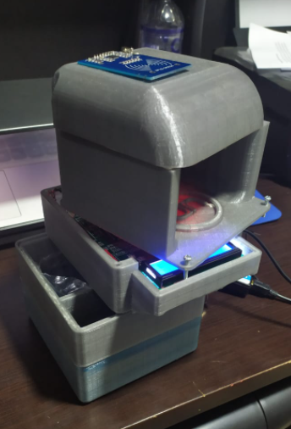
OBJETIVO PRINCIPAL
Objetivos
Desarrollar un dispensador automático de gel antibacterial que cuente con medidor de temperatura y permita identificar a los estudiantes que han utilizado el dispositivo.
OBJETIVO SECUNDARIO
Implementar el protocolo Uart en el funcionamiento del dispositivo dispensador.
Implementar una pantalla LCD que permita informar a los usuarios las instrucciones de uso del dispositivo en tiempo real.
Diseñar el contenedor del dispensador por medio de programas que permitan la impresión 3D.

Slide 5
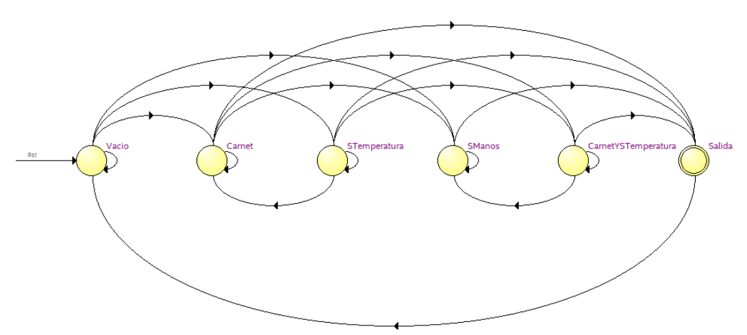
Diagrama de estados del dispensador
Diagrama de seis estados
.

Slide 6
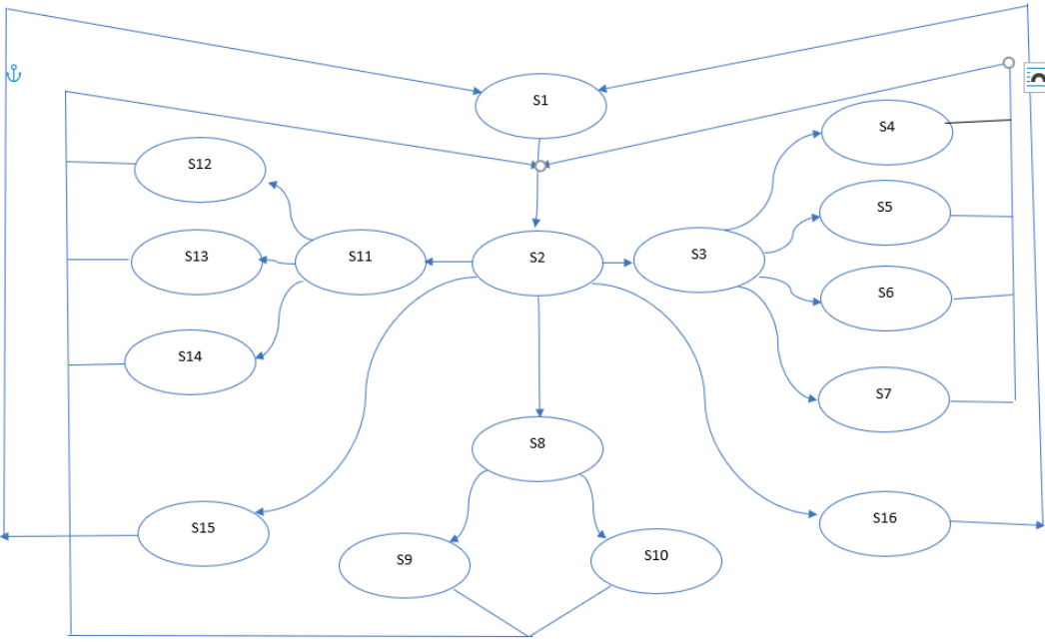
Diagrama de estados para mensajes de la LCD

Slide 7
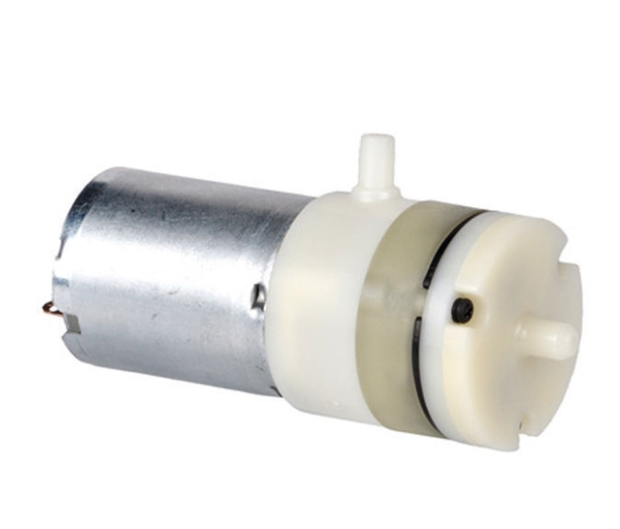
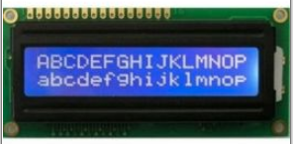
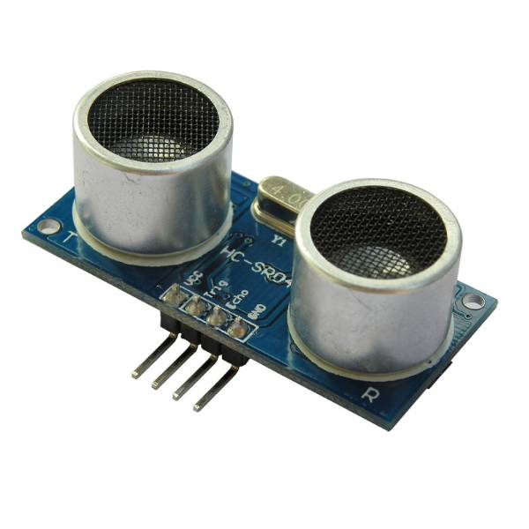
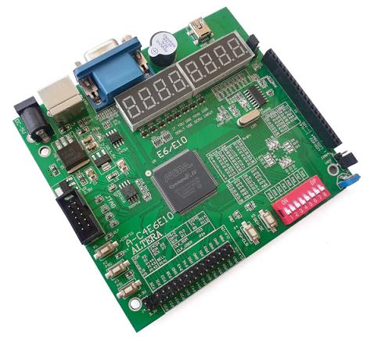
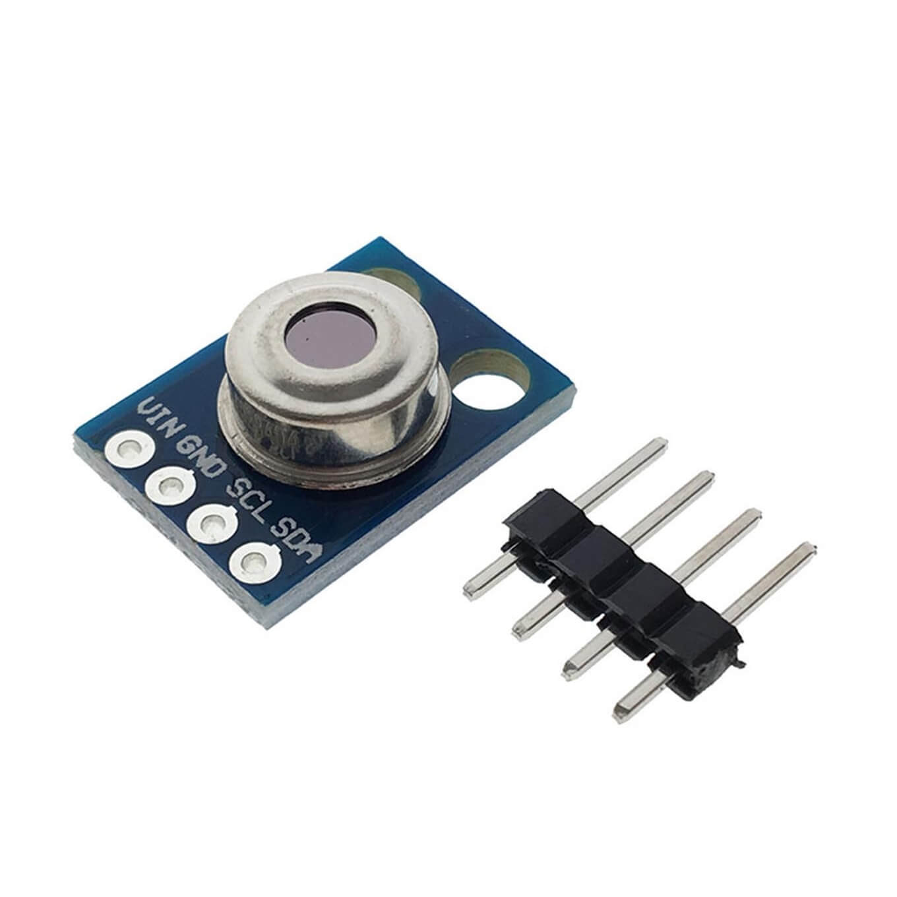
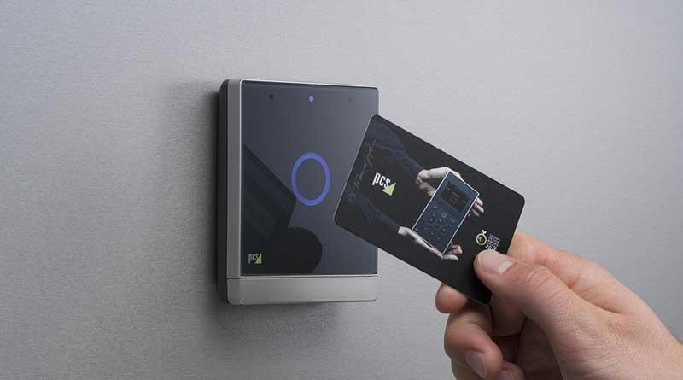
Componentes.

Slide 8
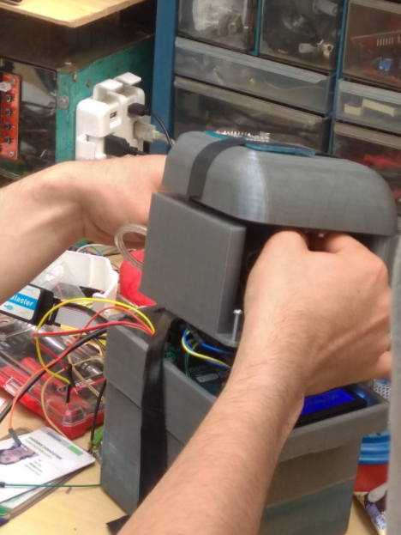
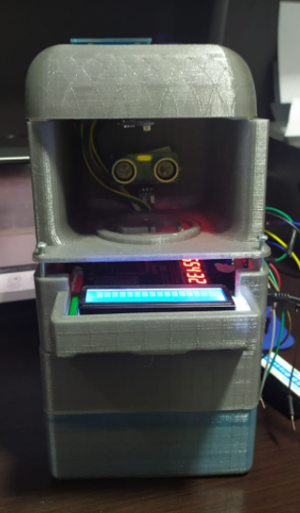
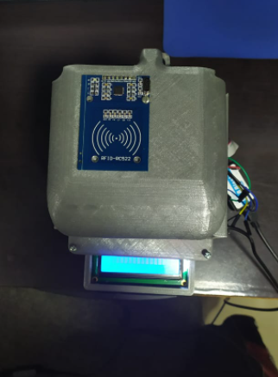
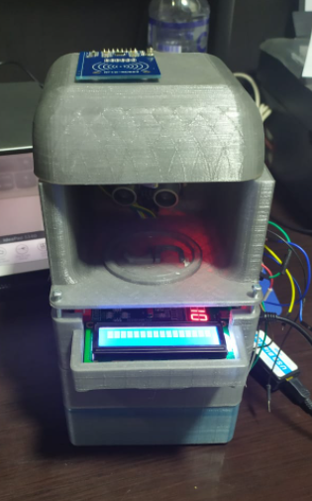
Montaje.

Slide 9
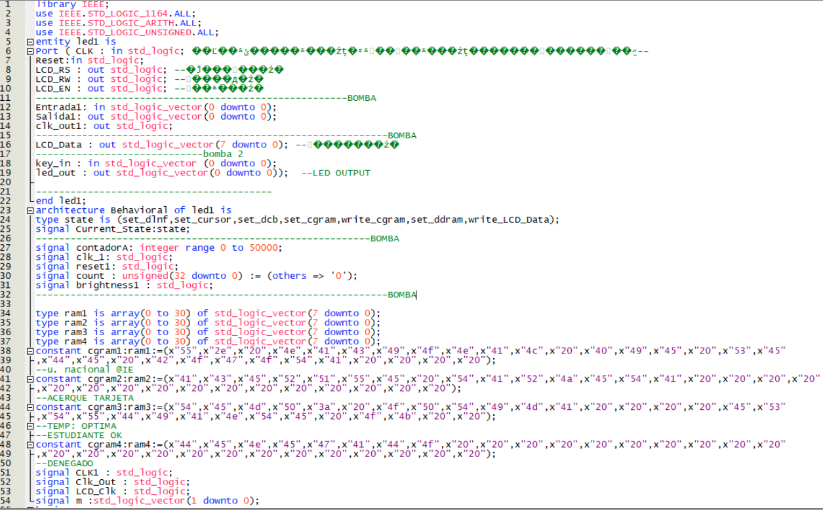
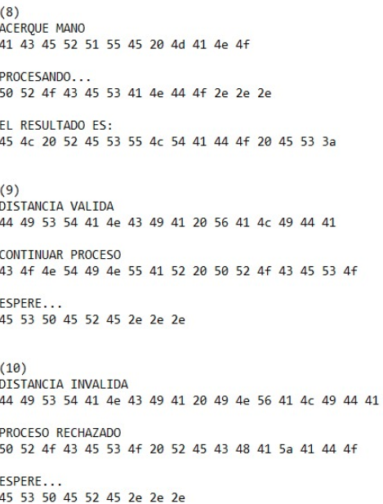
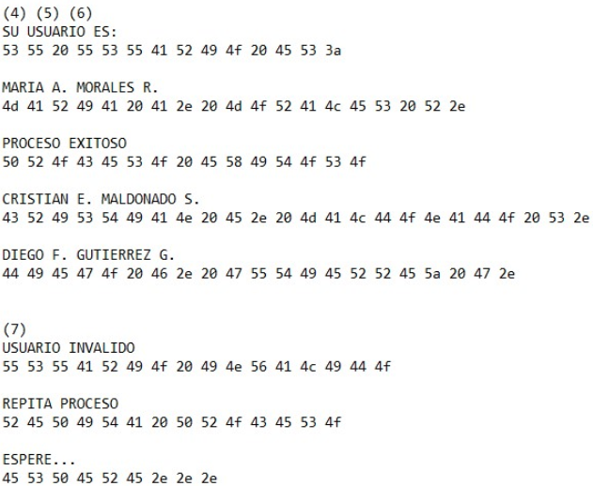
Mensajes en LCD
A continuación se muestran los diferentes mensajes en la LCD.

Slide 10
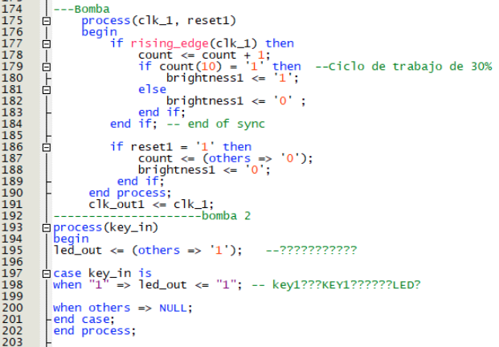
IMPLEMENTACIÓN DE LA BOMBA ELECTRONICA

Slide 11
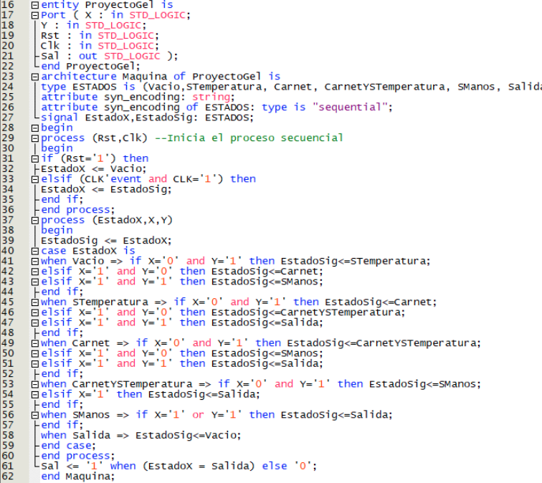
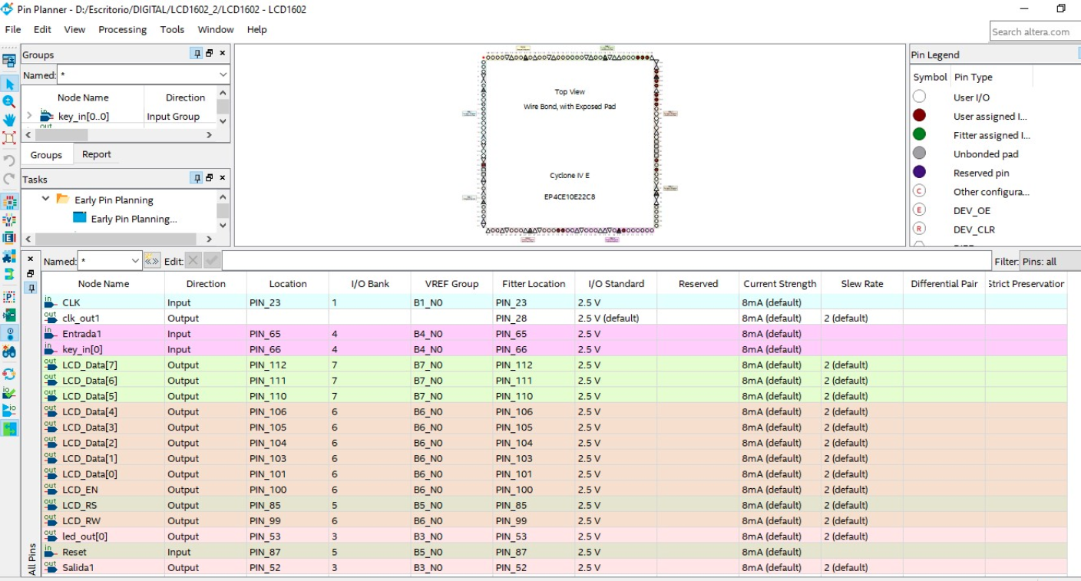
MAQUINA DE ESTADOS y Pin planer

Slide 12
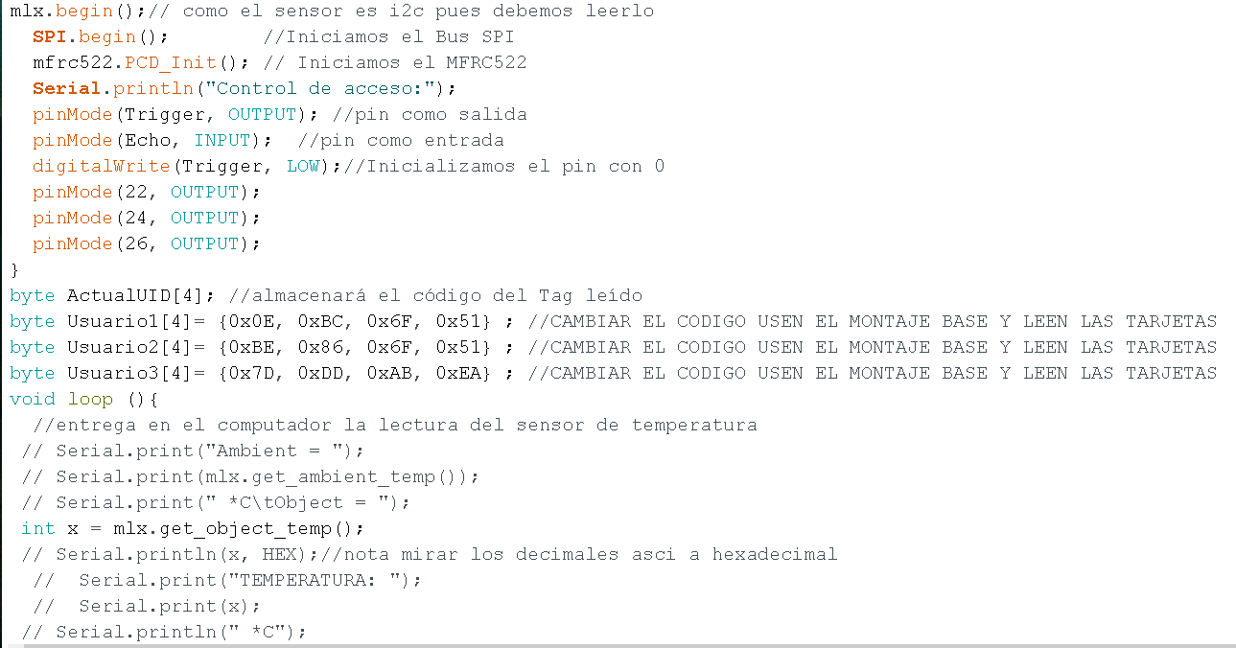
CÓDIGO DE ARDUINO

Slide 13
El proceso de establecer un proyecto de aplicación de electrónica Digital con diverso elementos como la FPGA, una fuente de tensión o un Arduino puede ser extenuante. Esto debido a los objetivos o requerimientos que se deben cumplir con respecto a estándares de hardware y software. Es indispensable tratar con precaución cada herramienta para que no sufran averías en un periodo determinado. Por otra parte se reconoce la importancia de la comunicación de los diferentes lenguajes de programación que pueden verse involucrados, en este caso fueron el lenguaje UART, el VHDL y del Arduino que en la mayoría de ocasiones es C++. En el transcurso de la elaboración se reconoce como el ámbito que rodea al problema que el dispositivo pretende resolver, siendo más concreto el sector de la salud, la situación sanitaria actual, sin omitir a los agentes y normas que pueden envolverse. Finalmente es importante ofrecer a la sociedad herramientas para resolver los problemas cotidianos presentados, más si son elementos que son primordiales en diversos sectores, sin embargo, el sector del campus universitario se plantea como un buen punto de inicio para reactivar el sector académico de manera presencial.
Conclusiones

